Slide 1



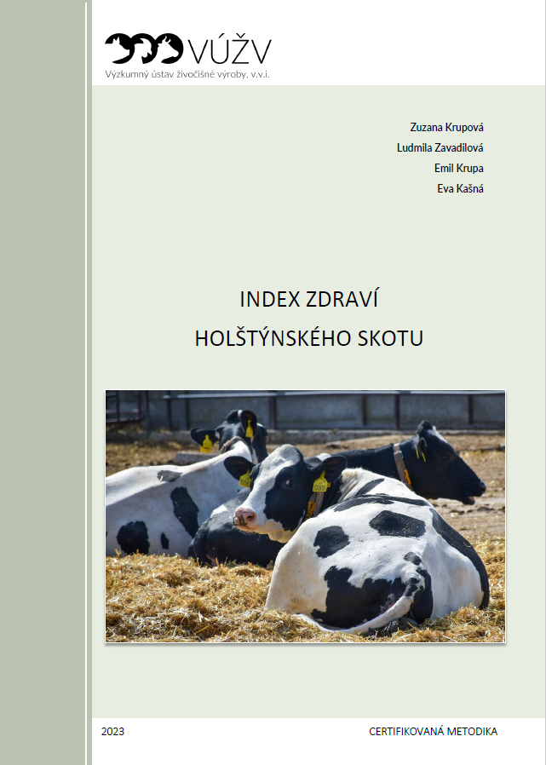
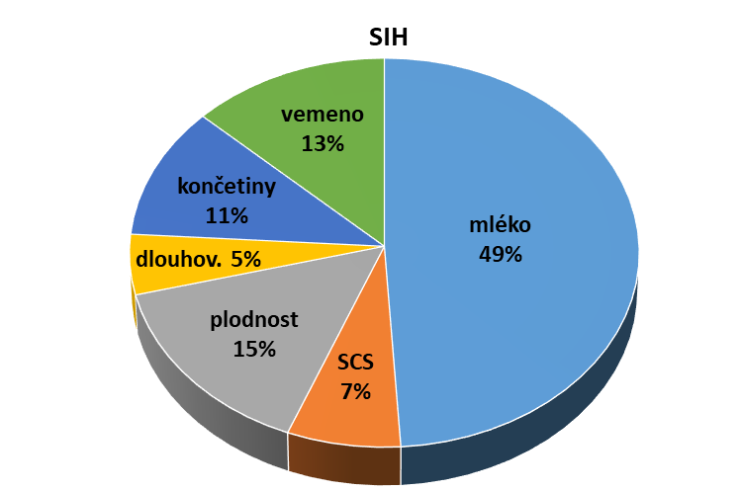

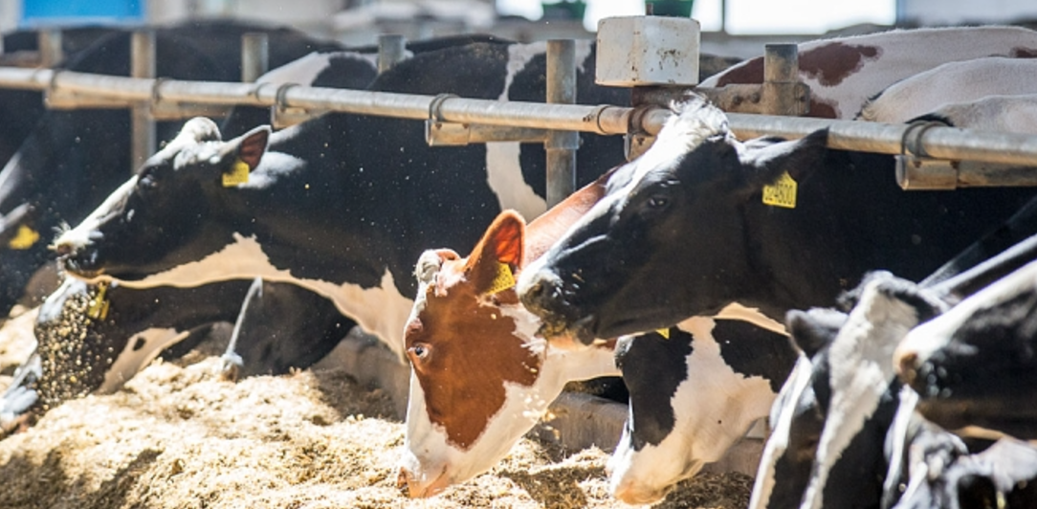

Index zdraví holštýnského skotu
Chovatelské setkání na Seči, Svaz chovatelů holštýnského skotu, z.s.
4.–5.12.2024, Hotel Jezerka, Seč - Ústupky
SIH
Zuzana Krupová, Ludmila Zavadilová, Emil Krupa,
Eva Kašná, Josef Přibyl, Marie Wolfová
Odd. genetiky a šlechtění HZ
Témata
Selekční index SIH – složení, cíl, charakteristika, …
Index zdraví (IZ) – vznik, složení, výpočet, …
Rozšíření SIHu o zdraví
Co dál…
Finančně podpořeno MZe ČR - projekt MZe-RO0723 – V02 a QK24010350
www.holstein.cz
Notes:
Dobrý den, děkuji za slovo a hlavně za možnost vystoupit na tomto chovatelském setkání. Jak již bylo řečeno, pracuji na VÚŽV v Praze Uhříněvsi, na oddělení genetiky a šlechtění hospodářských zvířat. Pracuji zde 11 let a předtím jsem pracovala na podobném výzkumáku na Slovensku. Hned na začátku bych se vám chtěla omluvit za moji češtinu, bude to možná někdy taková českoslovenčina, protože pusa je někdy rychlejší jako hlava. Název prezentace je tedy: …. Respektive začlenění IZ do souhrnného indexu SIH. Hlavními tématy je SI SIH - …, podobně charakteristika IZ a vlastní rozšíření SIHu o IZ. Na závěr pak bude krátký pohled do budoucna, kam by se šlechtění a selekce mohli posunout dál.

Slide 2

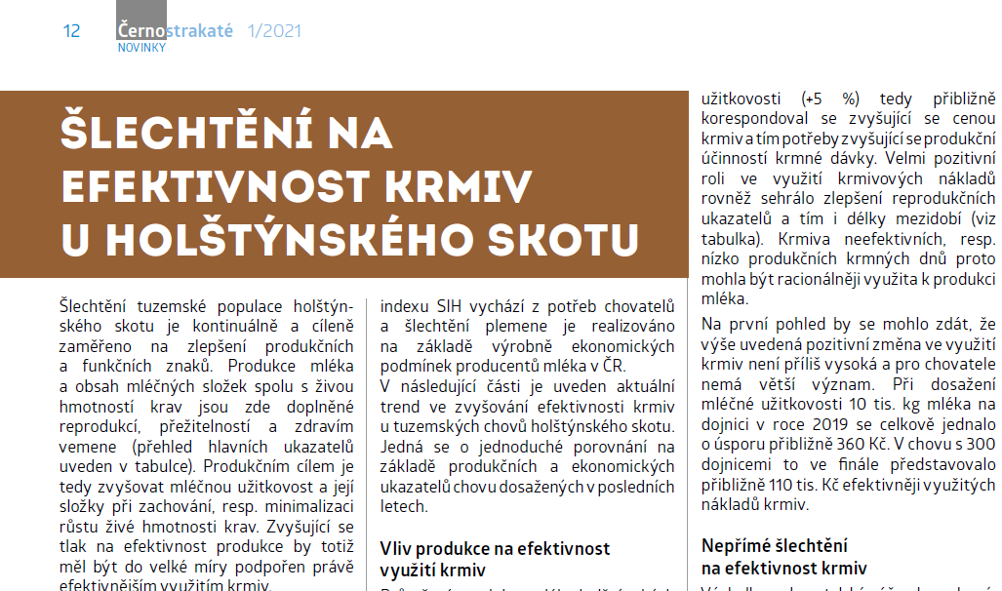
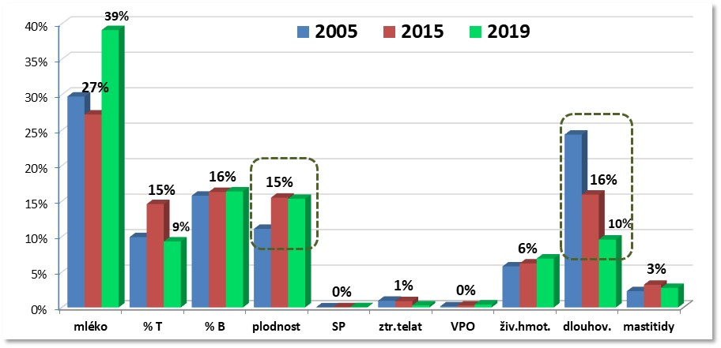
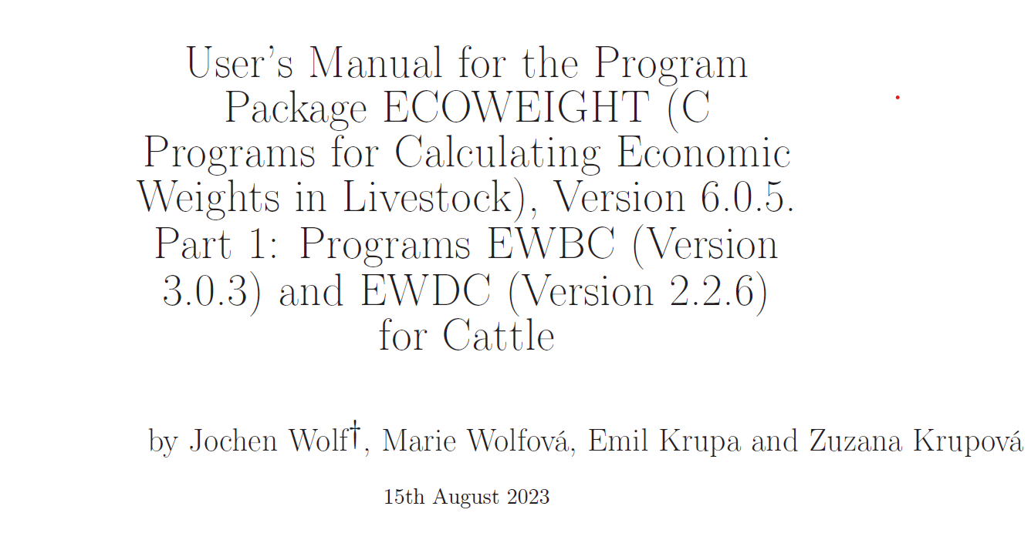
SIH = selekční index holštýnského skotu
6 dílčích selekčních indexů (DSI)
17 selekčních kritérií
kontinuita – vznik 2004
komplexní
udržitelnost chovu a produkce
univerzální metodika výpočtu (Přibyl a kol., 2004)
genetické & ekonomické parametry
spolehlivost selekce, selekční odezva (G+E), optimalizace
variabilita – přizpůsobení chovatelům, ekonomice, trendům
2018: plodnost 12 % → 15 %
dlouhověkost 7 % → 5 %
2020:
zdraví – nepřímé šlechtění
otevřenost novým znakům a vlastnostem
PRUPVEM | 2.50 %
ROZZASTR | 1.25 %
DELSTR | 1.625 %
HLVEM | 3.75 %
VYSZAUPN | 1.625 %
ZAVVAZ | 2.25 %
SIH
kgB | 28.0 %
kgT | 13.5 %
%B | 5.5 %
%T | 2.0 %
ZKZAD | 1.0 %
UHELPAZ | 2.25 %
CHOD | 1.75 %
KONC | 6.0 %
Znak | % | změna na:
kg B | 22.5 | 28
kg T | 11.5 | 13.5
% B | 11 | 5.5
% T | 4 | 2

Slide 3
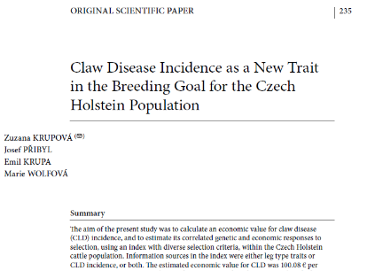
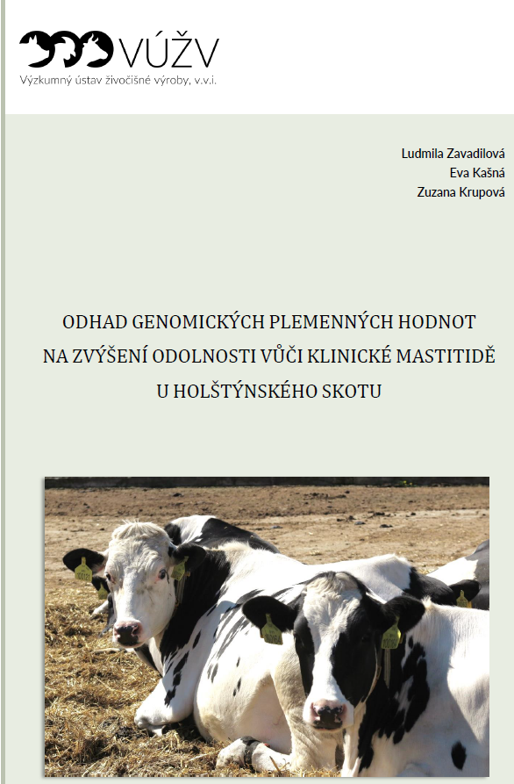
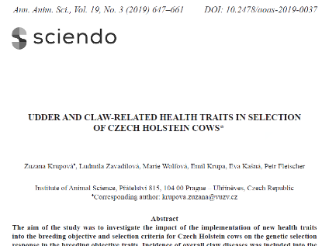
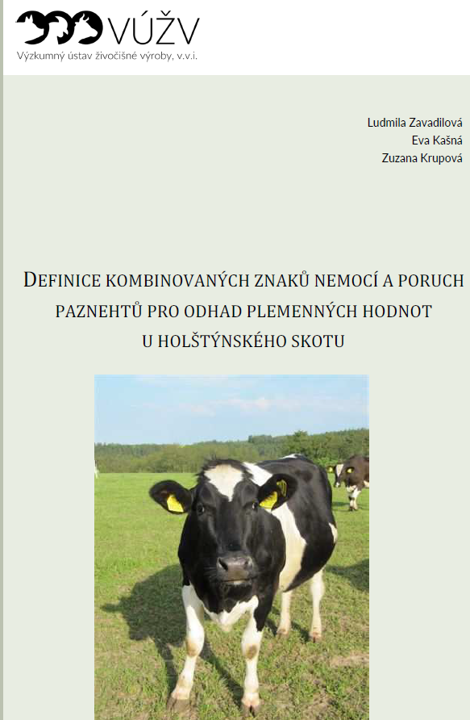
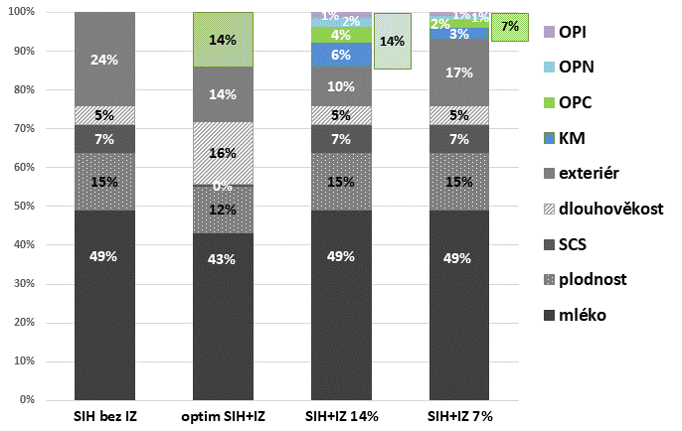
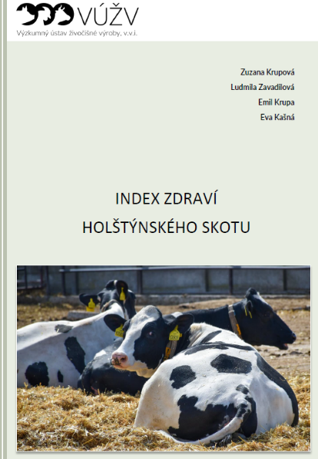
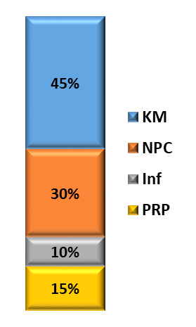

IZ = index zdraví holštýnského skotu
4 selekční kritéria
zdraví vemene a paznehtů
vznik 2017
kompatibilita se SIH (metodika, složení, optimalizace, variabilita, …)
genetické & ekonomické parametry
do 4/2023 výpočet na VÚŽV 1. RPH (Zavadilová)
2. IZ (Krupová)
optimalizace genetického hodnocení
Začlenění IZ
do SIHu
→ metodika
aktuální EV
gen. parametry
→ rutinní výpočet

Slide 4
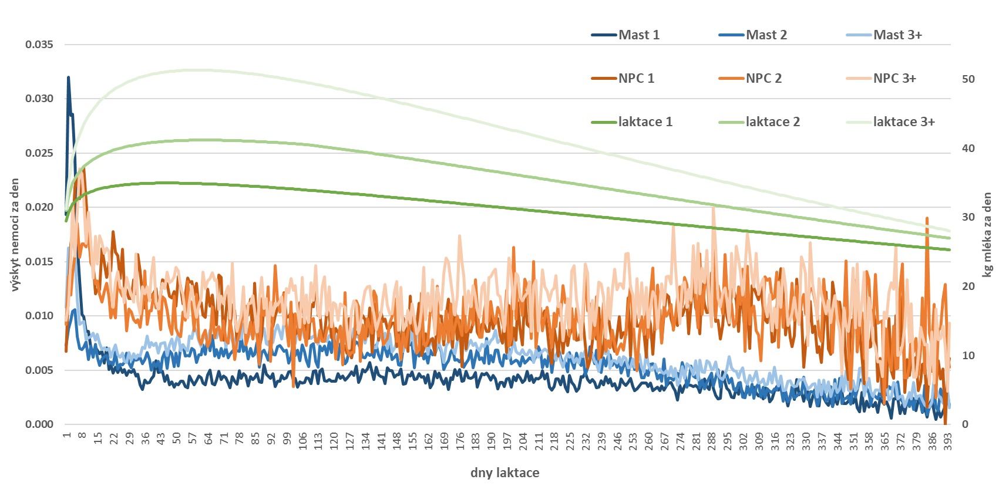
P + E + G ukazatele H plemene
Znak (jedn./♀) | jednotka | zkratka | průměr | GSD | EV
Produkce mléka za 305 d laktace | kg | PM | 11 135 | 578.2 | 6.58
Obsah tuku | % | T% | 3.81 | 0.217 | 6 268
Obsah bílkovin | % | B% | 3.38 | 0.123 | 12 775
Zabřezávání krav | % | Plod | 82.3 | 2.54 | 170.65
Servis perioda | den | SP | 114 | 4.80 | -0.576
Ztráty telat v odchovu | % | CL | 2.08 | 0.68 | -30.98
Věk při prvním otelení | den | VPO | 725 | 9.51 | -3.99
Hmotnost krav v dospělosti | kg | Hmot | 700 | 18.07 | -37.99
Dlouhověkost krav | lakt. | Dlh | 2.91 | 0.228 | 3 422
Klinická mastitida | případ/rok | Mast | 0.230 | 0.050 | -3 245
Nemoci a poruchy paznehtů celkem | případ/rok | NPC | 0.255 | 0.029 | -3 166
Sel. krit. |  | DSI | h² | T% | Tkg | B% | Bkg | SCS | Plod | Dlh | PZZ | Paz | Cho | Kon | PUV | RZS | DS | HV | VZU | ZV | Mast | NPC | Inf | PRP
Stávající SIH | T% | produkce | 0.380 | 0.913
 | Tkg |  | 0.380 | 0.403 | 0.913
 | B% |  | 0.370 | 0.737 | 0.084 | 0.912
 | Bkg |  | 0.370 | -0.144 | 0.75 | -0.031 | 0.912
 | SCS | SCS | 0.301 | -0.027 | 0.079 | -0.007 | 0.058 | 0.901
 | Plod | plod. | 0.044 | 0.099 | -0.125 | 0.075 | -0.084 | 0.183 | 0.665
 | Dlh | dlh | 0.223 | 0.124 | 0.384 | 0.112 | 0.377 | 0.356 | 0.517 | 0.843
 | PZZ | ext_končetin | 0.161 | 0.024 | 0.175 | 0.002 | 0.173 | 0.048 | 0.019 | 0.210 | 0.732
 | Paz |  | 0.102 | -0.025 | 0.052 | -0.025 | 0.069 | 0.077 | 0.051 | 0.092 | 0.324 | 0.588
 | Cho |  | 0.070 | 0.098 | 0.221 | 0.065 | 0.187 | 0.11 | 0.148 | 0.328 | 0.637 | 0.304 | 0.533
 | Kon |  | 0.121 | 0.074 | 0.302 | 0.024 | 0.277 | 0.133 | 0.195 | 0.460 | 0.703 | 0.564 | 0.806 | 0.609
 | PUV | ext_vemene | 0.238 | 0.101 | 0.233 | 0.048 | 0.185 | 0.249 | 0.273 | 0.521 | 0.292 | 0.198 | 0.421 | 0.502 | 0.693
 | RZS |  | 0.271 | -0.010 | 0.151 | -0.081 | 0.125 | -0.013 | 0.064 | 0.154 | 0.104 | 0.043 | 0.272 | 0.268 | 0.315 | 0.708
 | DS |  | 0.324 | -0.093 | -0.039 | -0.07 | 0.013 | 0.06 | 0.057 | -0.037 | -0.014 | 0.081 | 0.004 | 0.021 | -0.049 | -0.18 | 0.735
 | HV |  | 0.316 | 0.066 | 0.241 | 0.034 | 0.223 | 0.318 | 0.353 | 0.612 | 0.249 | 0.209 | 0.437 | 0.537 | 0.835 | 0.342 | -0.057 | 0.732
 | VZU |  | 0.232 | -0.018 | 0.369 | -0.096 | 0.373 | 0.156 | 0.273 | 0.522 | 0.299 | 0.144 | 0.416 | 0.540 | 0.658 | 0.386 | -0.015 | 0.715 | 0.690
 | ZV |  | 0.183 | -0.107 | 0.054 | -0.132 | 0.032 | 0.039 | 0.024 | 0.045 | 0.050 | 0.123 | 0.159 | 0.209 | 0.107 | 0.395 | 0.150 | 0.214 | 0.289 | 0.660
Nové - IZ | Mast | - | 0.055 | -0.052 | 0.105 | -0.046 | 0.147 | 0.350 | 0.105 | 0.287 | 0.085 | -0.003 | 0.002 | -0.013 | 0.071 | 0.084 | 0.025 | 0.134 | -0.025 | 0.048 | 0.330
 | NPC |  | 0.040 | 0.103 | 0.089 | 0.066 | 0.025 | 0.025 | 0.152 | 0.416 | 0.071 | -0.017 | 0.21 | 0.185 | 0.077 | 0.042 | -0.058 | 0.111 | 0.094 | 0.005 | 0.085 | 0.192
 | Inf |  | 0.070 | 0.044 | -0.025 | -0.001 | -0.083 | 0.022 | 0.117 | 0.210 | 0.046 | 0.028 | 0.175 | 0.120 | 0.038 | 0.033 | -0.007 | 0.003 | -0.004 | 0.035 | 0.081 | 0.736 | 0.188
 | PRP |  | 0.080 | 0.079 | 0.162 | 0.104 | 0.168 | 0.052 | 0.204 | 0.578 | 0.103 | 0.019 | 0.226 | 0.235 | 0.158 | 0.084 | -0.106 | 0.208 | 0.169 | -0.016 | 0.079 | 0.519 | 0.208 | 0.178

Slide 5
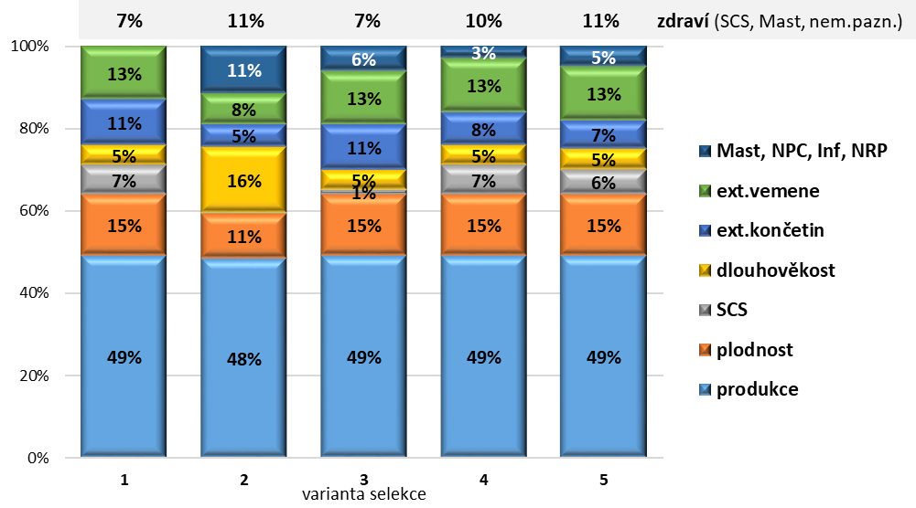
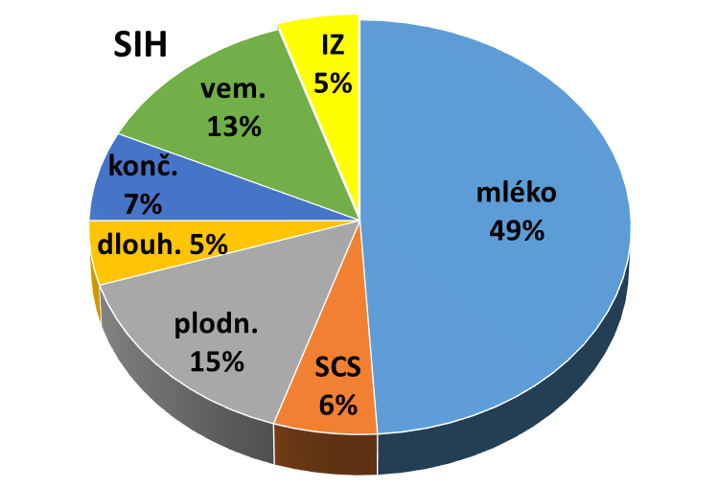
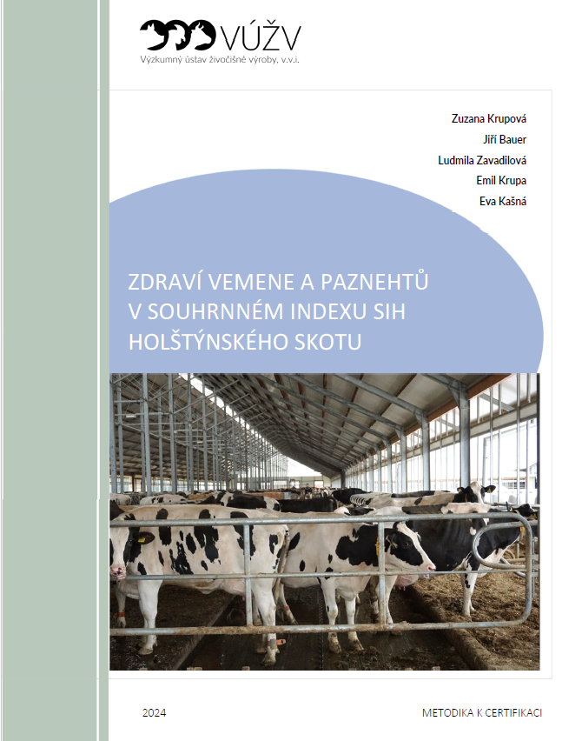
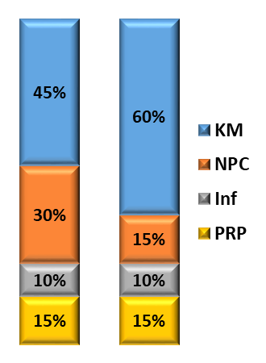
Ukazatel (jednotka) |  | SIH bez IZ | SIH + IZ | Současný SIH : IZ
 |  | 1) souč. | 2) optim. | final 95:5 (↓SCS ↓Kon ↓Pazn↓Chod)
Selekční zisk¹ | genetický:
 | mléko (kg) | 335 | 359 | 340
 | obsah tuku (%) | 0.039 | 0.042 | 0.039
 | obsah bílkovin (%) | 0.020 | 0.022 | 0.021
 | plodnost (%) | 0.632 | 0.350 | 0.625
 | SP (dny) | -1.302 | -1.009 | -1.292
 | ztráty telat (%) | -0.014 | 0.012 | -0.012
 | VPO (dny) | 0.399 | 1.622 | 0.526
 | hmotnost krav (kg) | 0.723 | -1.299 | 0.501
 | dlouhověkost (laktace) | 0.071 | 0.094 | 0.072
 | mastitida (případ) | 0.000 | 0.002 | -0.0004
 | nem pazn.celk. (př.) | -0.004 | -0.004 | -0.004
 | ekonomický (Kč) | 3 041 | 3 338 | 3 094
Spolehlivost selekce (%) |  | 80.7 | 74.0 | 78.3
Shrnutí
SIH - pozitivní vliv na zdraví
Produkce mléka - optimální zastoupení
Plodn, Dlh – zachovat selekční tlak (15%, 5%)
SCS - důležité pro zdraví vemene
- bude přehodnocováno (r²_{PH} Mast)
Exteriér – potenciál pro ↓ ve prospěch zdraví
- nahrazen znaky s přímým E významem
SIH + IZ (95% : 5%)
zachování ∆ G + E
neg. efekt na ∆ G mléka minimalizován

Slide 6
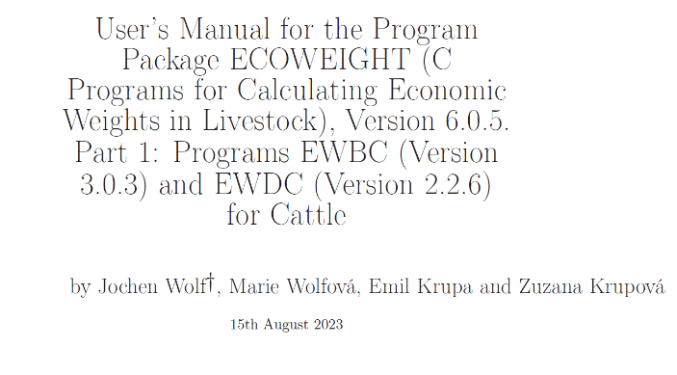
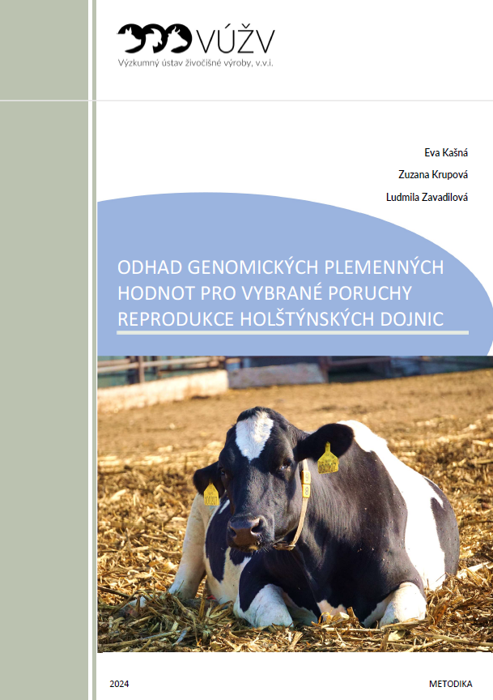
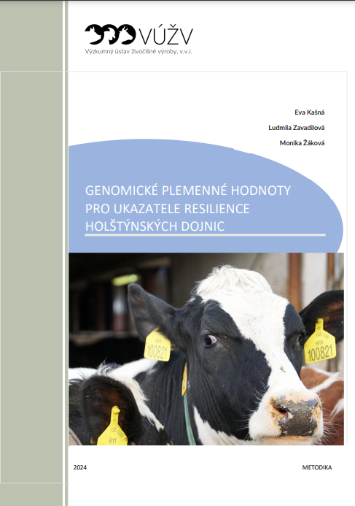
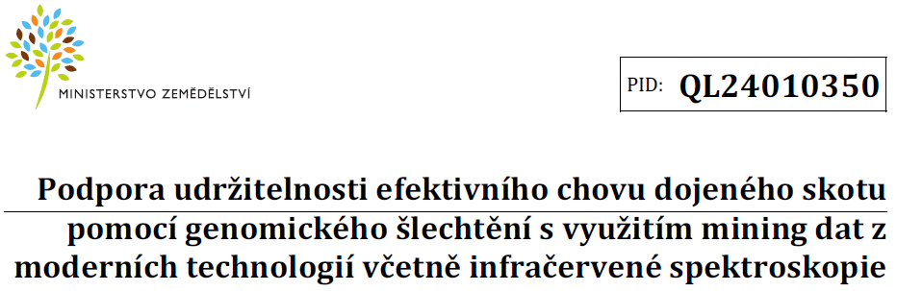
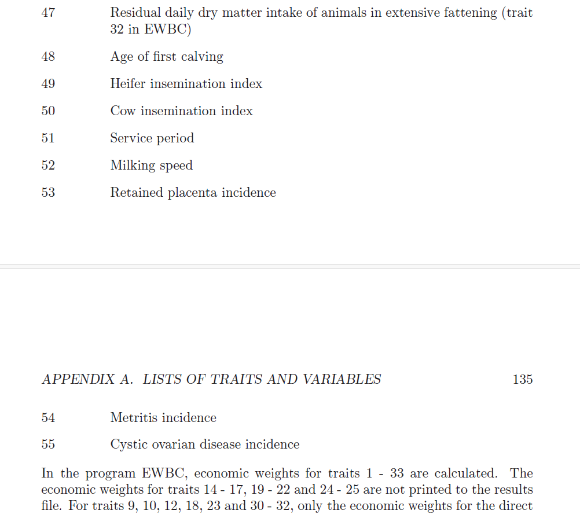

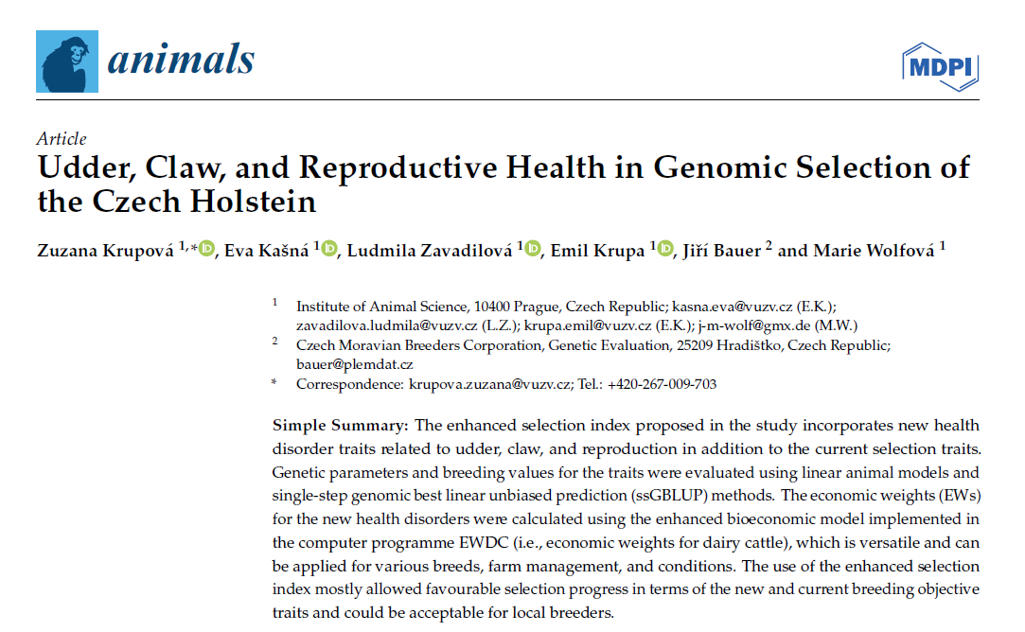

Co dál …
Genetické hodnocení
Ekonomické váhy
+ zdraví reprodukce
+ resilience
+ zdraví telat
ve vývoji…
VÚVeL + VÚŽV + ČMSCH
Nové fenotypy
MIR-FT & velká data
(KU, robot.sys., zdraví telat,
těles. kondice, hmotnost)
v certifikaci
Děkuji za pozornost
Poděkování:
Ing. Zuzana Krupová, Ph.D.
krupova.zuzana@vuzv.cz
+420 267 009 703
Finančně podpořeno MZe ČR - projekt MZe-RO0723 – V02 a QK24010350
Notes:
Cílem je definovat a následně genomickými postupy vyhodnotit nové fenotypy dojeného skotu s využitím moderních technologií jako je infračervená spektroskopie mléka (MIR-FT) a velkých dat, která vznikají při:
kontrole užitkovosti, užití robotických systémů, digitálním sběru dat o poruchách zdraví krav, telat a mladého skotu, vedení databází týkajících se reprodukce a exteriéru dojnic, doplněných daty ze speciálních sledování k získání údajů o tělesné kondici, či hmotnosti dojnic. Výsledkem budou genomické plemenné hodnoty a selekční indexy, které integrací informací z genetiky, výživy, fyziologie a zdraví umožní šlechtění odolnějších a plodných populací dojeného skotu na vyšší efektivitu využití krmné dávky s nižší produkcí metanu pro dlouhodobě udržitelný chov skotu a produkci potravin.

Slide 7
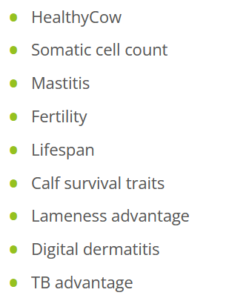
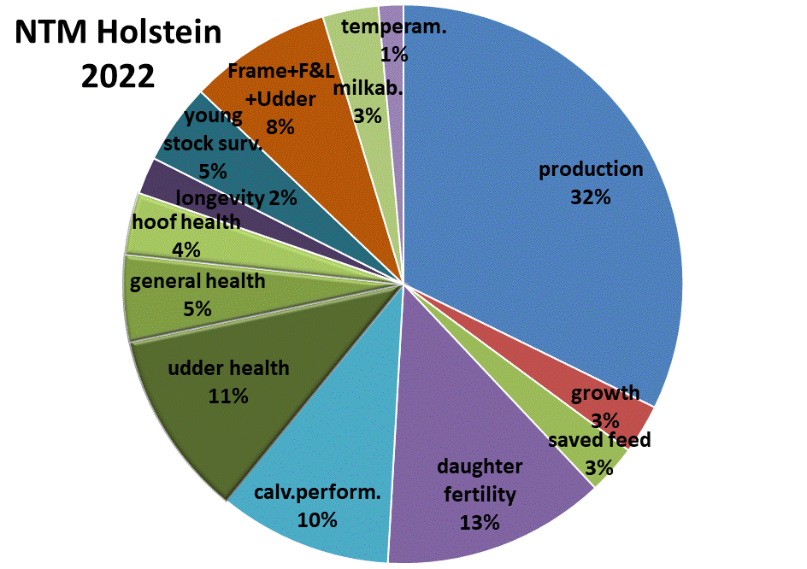
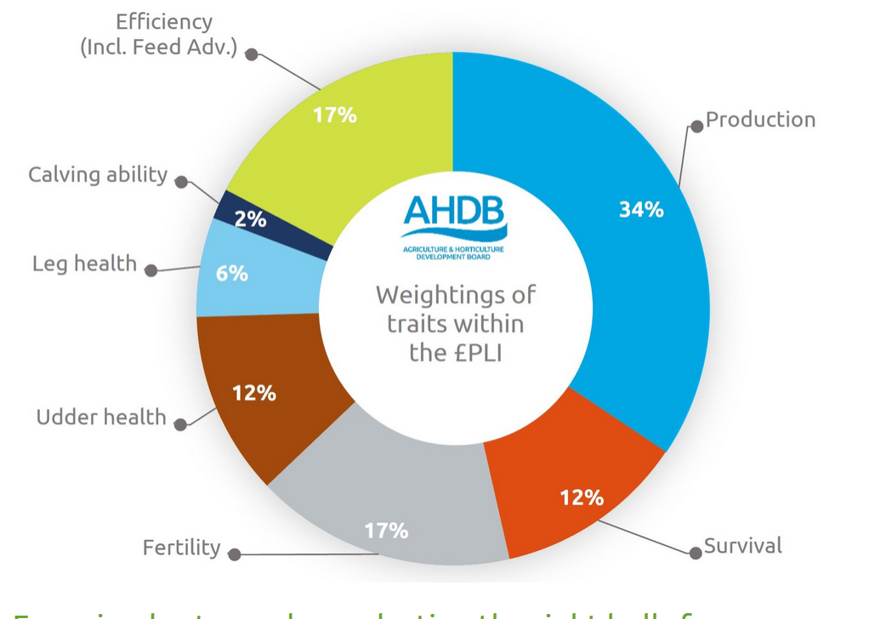
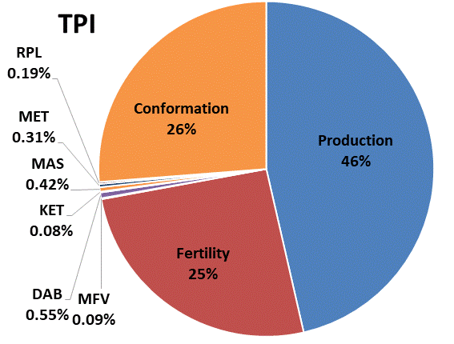
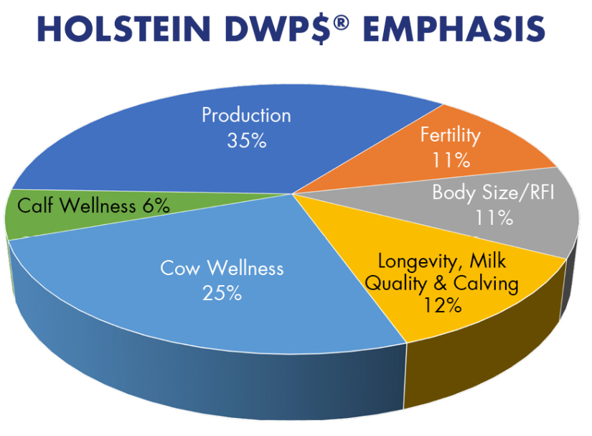
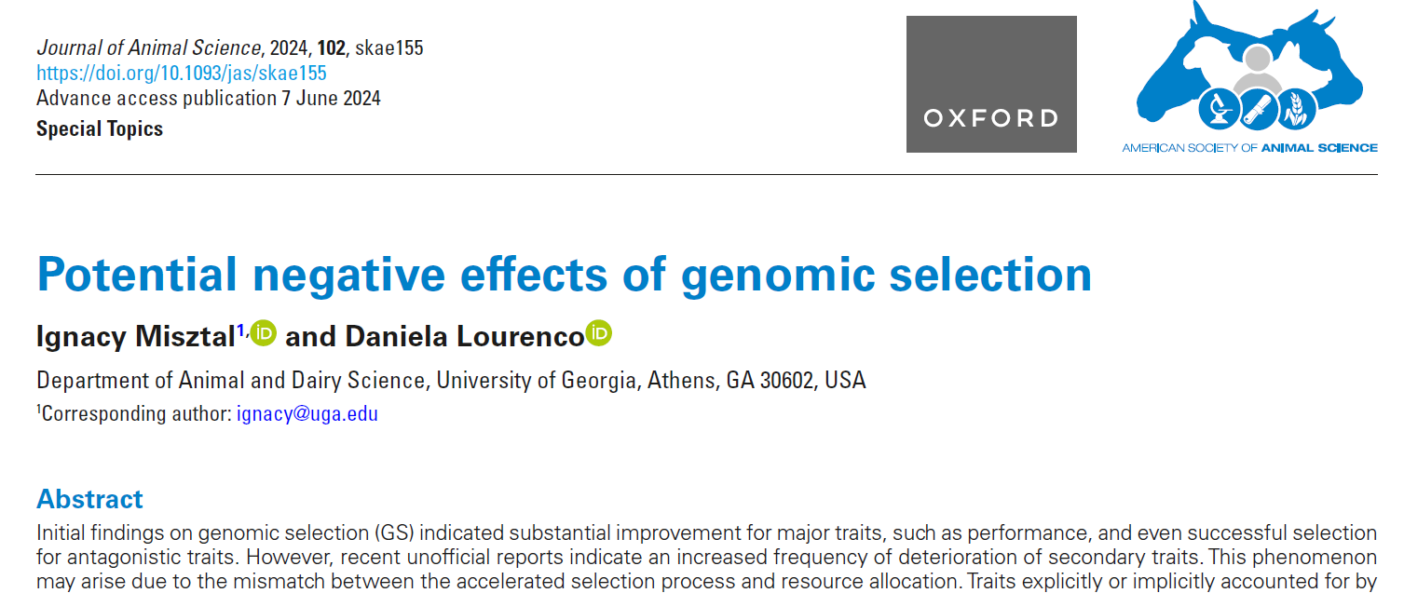
Selekce na zdraví ve světě
Hoof trimming, 10 different hoof diseases
E&L reproductive disor., metabolic disor., F & L diseas.
NTM index, 8/2011
Clinical mastitis, SCC, udder conform. traits
https://innovativebreeding.vikinggenetics.com/brochures/ntm/ntm-full-guide/
https://ahdb.org.uk/knowledge-library/profitable-lifetime-index-pli
Přímá selekce možná:
lokální data (KU, Deník)
funkční znaky:
  dlouhodobá měření
  kontinuální -//-
  ↑ spolehlivost v čase
↑ efektivita -//-
… all species undergoing GS indicate declining disease resistance and general fitness (fertility, mortality, and morbidity)…
https://www.wwsires.co.uk/holstein-bull-wellness-traits/
https://www.holsteinusa.com/genetic_evaluations/ss_tpi_formula.html
Notes:
Na úvod krátký pohled do zahraničí na zahraniční selekční indexy H skotu. Předem se omlouvám, pokud zde nebude uveden některý z vámi preferovaných indexů. Cílem nebylo udělat jejich přehled, spíš nastínit jejich variabilitu co se týče začlenění zdraví. Každý index je totiž specifický, má jiné zaměření a to se odráží i v jeho konstrukci. Jako první jsem si vybrala NTM index, kde je zastoupeno zdraví vemene, obecné zdraví a zdraví paznehtů s celkovým podílem 20 %. Podobně je na tom anglický PLI index…. A DWP index, který je už více cílený na zdraví v podobě subindexů welnes krav a telat s celkovým podílem kolem 30 %. Jen na ilustrac variabily indexů je zde uveden TPI index s podílem zdraví kolem 2 % a podobně je na tom i NetMerit index s podílem zdraví cca 7 %. Z uvedeného vyplývá, že selekce na zdraví je možná, jsou však k tomu zapotřebí lokální data (v našem případě z KU a neocenitelným zdrojem informací jsou záznamy z Deníku….). Vzhledem k tomu, že se jedná o ….
TPI (TOTAL PERFORMANCE INDEX)
Production 46% (Fat, Protein, Body Weight Composite, and Feed Efficiency)
Health & Fertility 28% (SCS, PL, HT, LIV, FI, DCE and DSB)
Conformation 26% (PTAT, UDC and FLC)
NM$ (LIFETIME NET MERIT DOLARS) https://usacattlegenetics.com/national-genetic-evaluations/net-merit-indices/, https://www.ars.usda.gov/ARSUserFiles/80420530/Publications/ARR/nmcalc-2021_ARR-NM8.pdf
Livability (4.3%), health (1.7%), heifer livability (0,8%) = 7%
DWP = dairy wellness profit index:
Calf wellness (livability, respiratory diseases, scours=průjem)
Cow wellness (

Slide 8
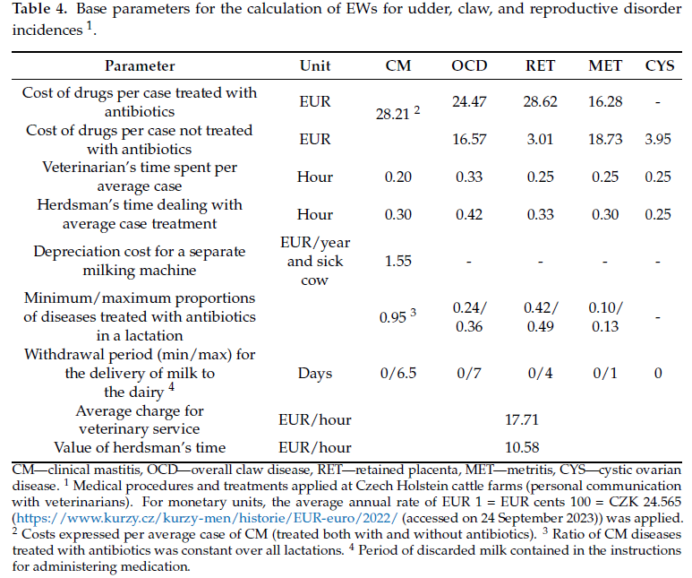
Notes:
Clinical mastitis incidence, cases/cow-year -3245.01
Claw disease incidence -3165.58
Retained placenta incidence (casess/cow-yr) -1279.85
Metritis incidence (casess/cow-yr) -1976.91
Cystic ovarian disease incid. (casess/cow-yr) -396.88

Slide 9
